Slide 1

实训展示
数据挖掘实训展示
报告人：15331231 罗淼

Slide 2
CONTENT
01
比赛概述
03
模型选取
05
参数调整
02
数据描述
04
特征分析
06
总结收获

Slide 3
01
比赛概述

Slide 4
01
比赛概述
联通大数据有限公司是中国联通的全资子公司，是中国联通大数据业务商业应用的集中运营主体、统一出口和产业拓展的合资合作平台。 公司建成了国内领先的云架构大数据平台：存储容量85PB，Hadoop集群的计算能力已近4500个节点，平台上集中了全国的业务海量数据，建立了涵盖9大类，共计3800+个用户标签体系；可识别4亿URL，20万个互联网产品，约4200个手机品牌、10.5万个终端型号；上网数据日处理能力 达7100亿条；信令数据日处理能力770亿条，话单数据日处理能力330亿条。
本次大赛以模拟的语音通话、短信收发、网站及App访问记录等移动网络使用行为为基础，参赛队伍需要通过数据挖掘技术和机器学习算法，构建识别风险用户的预测模型，判别用户属于风险用户的可能性。从而为各行业提供风控保障，助力新时代大数字生态的健康有序发展

Slide 5
02
数据描述

Slide 6
02
数据描述
三大数据类别
通话记录
短信记录
上网记录

Slide 7
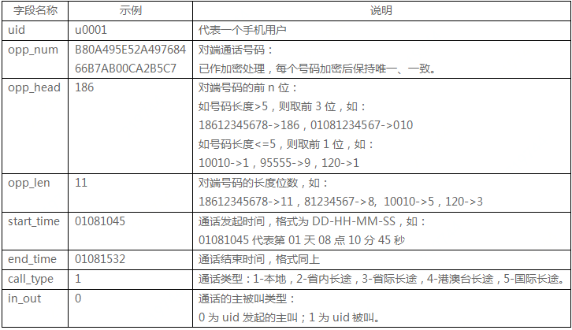
02
数据描述
通话数据格式

Slide 8
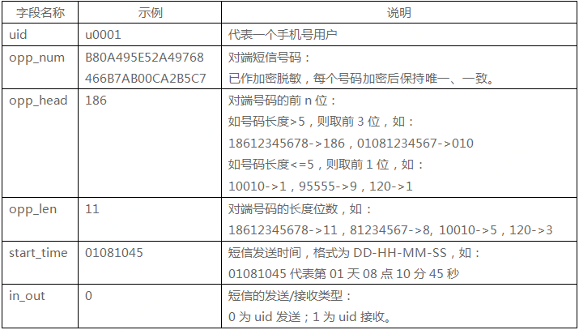
02
数据描述
短信数据格式

Slide 9
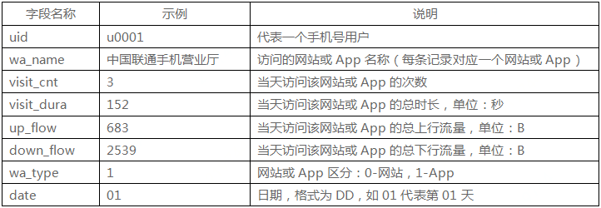
02
数据描述
上网数据格式

Slide 10
03
模型选取

Slide 11
03
模型选取
常用数据挖掘的模型
Xgboost
Lightgbm
KNN
SVM
决策树
朴素贝叶斯
Logistic回归
Adaboost

Slide 12
03
模型选取
XGB介绍
Xgboost是很多CART回归树集成
概念1：回归树与决策树 事实上，分类与回归是一个型号的东西，只不过分类的结果是离散值，回归是连续的，本质是一样的，都是特征（feature）到结果/标签（label）之间的映射。说说决策树和回归树，在上面决策树的讲解中相信决策树分类已经很好理解了。
回归树是个啥呢？分类树的样本输出（即响应值）是类的形式，如判断蘑菇是有毒还是无毒，周末去看电影还是不去。而回归树的样本输出是数值的形式，比如给某人发放房屋贷款的数额就是具体的数值，可以是0到120万元之间的任意值。
那么，这时候你就没法用上述的信息增益、信息增益率、基尼系数来判定树的节点分裂了，你就会采用新的方式，预测误差，常用的有均方误差、对数误差等。而且节点不再是类别，是数值（预测值），那么怎么确定呢，有的是节点内样本均值，有的是最优化算出来的比如Xgboost。

Slide 13
03
模型选取
LGB介绍
LightGBM 利用基于 histogram 的算法，通过将连续特征（属性）值分段为 discrete bins 来加快训练的速度并减少内存的使用。 如下的是基于 histogram 算法的优点[4]：
减少分割增益的计算量
通过直方图的相减来进行进一步的加速
在二叉树中可以通过利用叶节点的父节点和相邻节点的直方图的相减来获得该叶节点的直方图
所以仅仅需要为一个叶节点建立直方图 (其#data小于它的相邻节点)就可以通过直方图的相减来获得相邻节点的直方图，而这花费的代价(O(#bins))很小。
减少内存的使用
可以将连续的值替换为 discrete bins。 如果 #bins 较小, 可以利用较小的数据类型来存储训练数据, 如 uint8_t。
无需为 pre-sorting 特征值存储额外的信息
减少并行学习的通信代价

Slide 14
04
特征分析

Slide 15
04
特征分析
从哪些值入手？怎么思考？
和谁打电话？
经常拨打固定电话还是移动电话？
一次打多久？
和谁发短信?
最晚什么时候打电话？什么时候发短信？
一天发几条短信，打几个电话？
上哪些网站？
在哪些网站上流量消耗多？哪些消耗少？

Slide 16
04
特征分析
关于voice：
voice_opp_num，voice_opp_head，voice_opp_len，voice_call_type，voice_in_out：分别对应一个用户有多少个不同的通话号码，多少个不同的对短号码前n位，每个长度的通话号码有多少个，每种通话类型有多少个，打出去和接听分别有多少个
voice_start_hour_count，voice_end_hour_count，voice_early_hour，voice_late_hour，voice_end_early_hour，voice_end_late_hour：分别对应一个用户最早开始打电话开始的最早的小时有多少次（一般凌晨用户打电话可能风险性更大），最晚开始打电话开始的那个小时有多少次，最晚开始打电话的日期那天打了几次，以及每天最早最晚打电话和接电话的hour记录
voice_start_day_count，voice_end_day_count：最早开始打电话的日期那天打了几次，

Slide 17
04
特征分析
关于sms：
sms_opp_num, sms_opp_head, sms_opp_len:统计用户sms不同opp_num记录数,统计用户sms不同opp_head 记录数,统计用户不同opp_len记录数
sms_in_out:不同in_out 记录数
sms_last_start_gap_time:记录有多少个不同的日期发了短信，同时记录每天发了多少个短信

Slide 18
04
特征分析
关于上网记录：
wa_name，visit_cnt，visit_dura，up_flow，down_flow：网站的名字，访问的次数的数据特征值（中值，平均值等），分别各个网站访问的总时长的数据特征值（中值，平均值等），分别各个网站访问的上行流量的数据特征值（中值，平均值等），分别各个网站访问的下行流量的数据特征值（中值，平均值等）
wa_name_1，visit_cnt_1，visit_dura_1，up_flow_1，down_flow_1：当App形式访问的相关特征
wa_name_0，visit_cnt_0，visit_dura_0，up_flow_0，down_flow_0：当网站形式访问的相关特征

Slide 19
05
模型参数

Slide 20
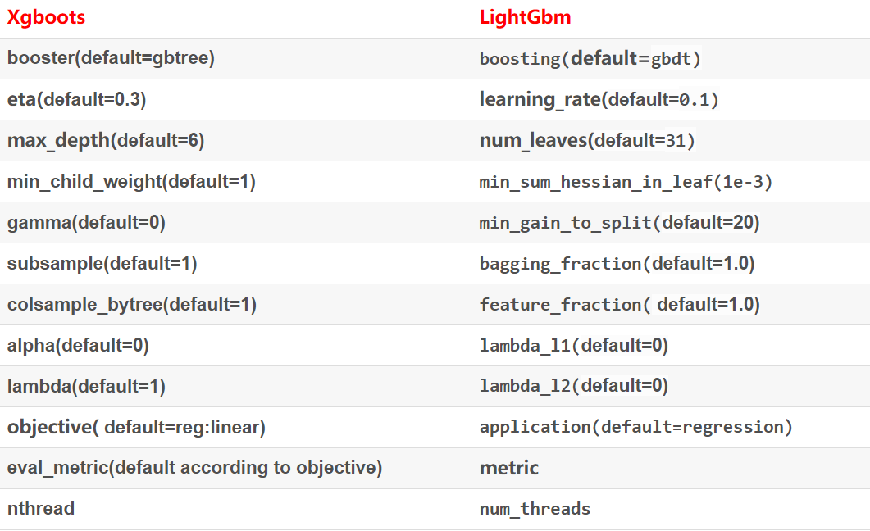
05
参数调校
LGB&XGB参数对照

Slide 21
05
模型参数
LGB一些重要参数
1. 使用num_leaves 因为LightGBM使用的是leaf-wise的算法，因此在调节树的复杂程度时，使用的是num_leaves而不是max_depth。 大致换算关系：num_leaves = 2^(max_depth)。它的值的设置应该小于2(max_depth)，否则可能会导致过拟合。 2.对于非平衡数据集：可以param['is_unbalance']='true’ 3. Bagging参数：bagging_fraction+bagging_freq（必须同时设置）、feature_fraction。bagging_fraction可以使bagging的更快的运行出结果，feature_fraction设置在每次迭代中使用特征的比例。 4. min_data_in_leaf：这也是一个比较重要的参数，调大它的值可以防止过拟合，它的值通常设置的比较大。5.max_bin:调小max_bin的值可以提高模型训练速度，调大它的值和调大num_leaves起到的效果类似。

Slide 22
05
模型参数
为啥要调参？？？
在想不出特征情况下，
正确率可以提升！！！！

Slide 23
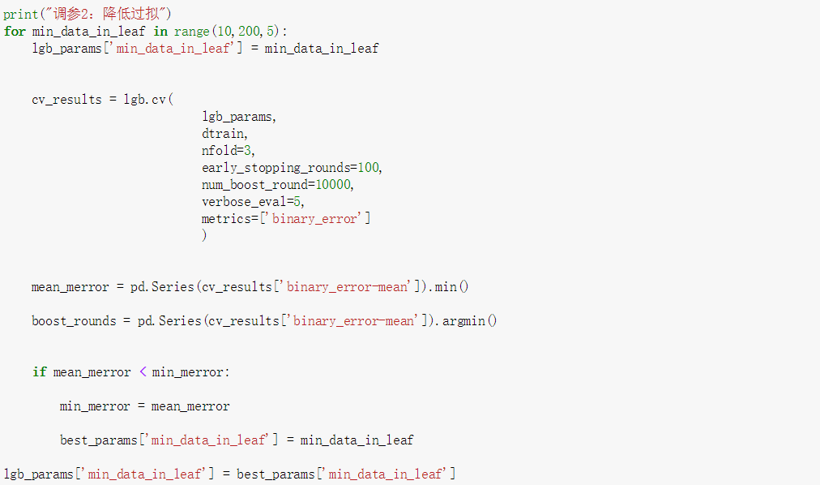
05
模型参数
举个例子

Slide 24
06
总结收获

Slide 25
06
总结收获
本次数据挖掘实训是对数据挖掘的一个初级入门，自己之前也有看过相关书籍，但是纸上得来终觉浅，在ta给了那个训练赛代码后，才觉得真的入门了，加上几次线下课程，对数据挖掘可以说有了初步的学习与认知吧。
数据挖掘其实在之前打美赛也有用到，灰色预测之类的算法进行预测，这都是相关的知识，知识这次实训和本学期的数据挖掘课程更加专业和系统化，通过学习理论知识和python，matlab实际操作，对那些分类，预测模型更加熟悉。从初赛的调参，到复赛的做特征，其实数据挖掘比赛主要还是特征工程和提取，特征做好了真的事半功倍，参数有用，但是不是主要的，但是调参有利于理解这个模型。
本次实训也让我python从无到有，python是一门很强大的语言，不仅是数据挖掘，在网站后台也很方便，有很多现成的API可以调用，掌握了Python，也方便了很多其他科目的学习。
这学期的数据挖掘实训课程从知识到实操都收获了很多，为以后的研究生学习以及工作做了很好的准备，特别我准备转大数据金融，掌握数据挖掘和深度学习的一些模型是很有必要的，Python也是一门做这方面处理的很好的语言，总而言之，这次实训收获很多，谢谢老师和ta的辛苦付出。

Slide 26
Thanks
介绍完毕 请指正
Introduction is completed, please correct me.

